Slide 1
Real-time Face Detection
Кузiн Юрiй КМ-71

Slide 2
Використані технології та бібліотеки
Мова реалізації – Python 3.X.
Основна бібліотека для розпизнавання– OpenCV

Slide 3
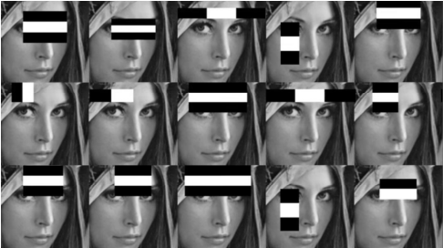
Каскад Хаара
По суті каскад Хаара є набором примітивів для яких розраховують їх згортку із зображенням.Використовуються найпростіші примітиви ,які складаються з прямокутників і мають всього 2 рівня +1 і -1. При стандартному розмірі примітива 24х24 може бути 162000 різних ознак.

Slide 4
Налаштований типовий дескриптор з бібліотеки OpenCV
Класифікатор Хаара з бібліотеки OpenCv використовуе конфігураційний файл ,який необхідно згенерувати на основі наявних даних .У випадку коли вирішується типова задача, яка полягає в наприклад в класифікації облич , машин та ін. - можна використати вже згенерований OpenCV файл відштовхуючись від типу класифікованого об’єкта.

Slide 5
Дескриптор із OpenCV має 38 каскадів і аналізує 6061 ознаку.На першому етапі при використанні 2 ознак , він відкидає 50% не обличчя з точністю 100%.На другому етапі з використанням 10 ознак - відкидаються ,ще 80% від точок не обличчя які на той момент залишились.І так далі ...

Slide 6
Що отримуємо на виході?
На виході отримуємо систему ,яка в лайв-таймі виділяє рожевим колом на зображенні ,яке транслюється з веб-камери ,наявні на ньому обличчя.

Slide 7
Отримані результати
Використовуючи готові параметри вже навченого класифікатора мое обличчя було без проблем розпізнано навіть в масці.

Slide 8
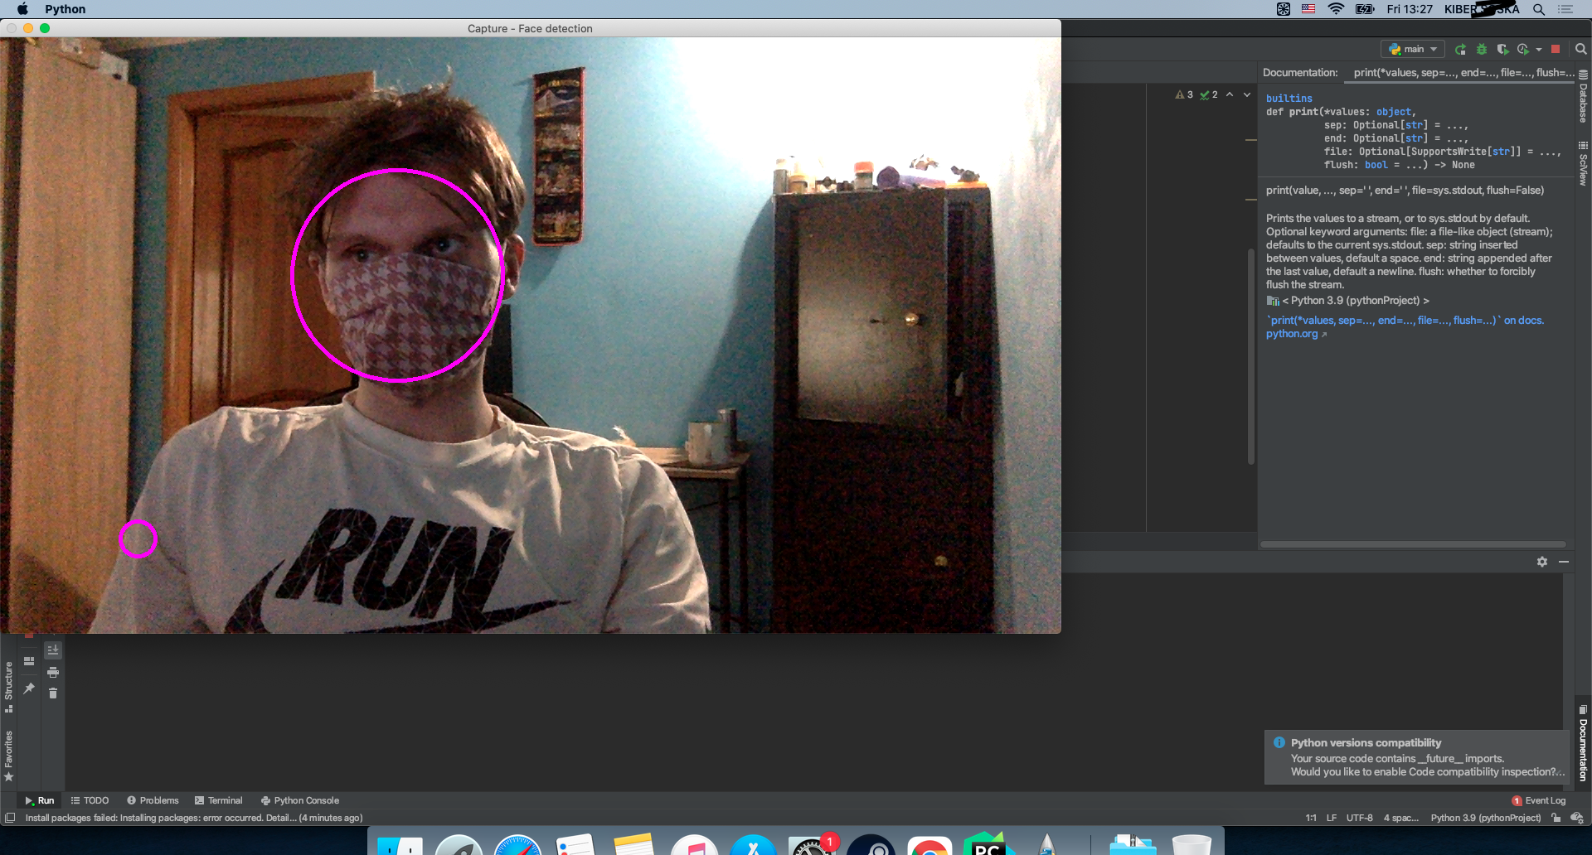
Комп’ютерні результати

Slide 9
Висновки
Критерієм для збільшення точності алгоритму є розмір фото. Оскільки чим більше фото, тим більше пікселей на ньому, і тим самим збільшується масштаб каскадів, що використовує більше ознак(в даному випадку пікселей) для розпізнавання існуючих паттернів облич представлених в дата сеті.

